Slide 1

Autostrada A4
Craiova Suceava
Semnalizare
Craiova Pitesti Ploiesti Buzau Râmnicu-Sarat Bacau Suceava UA
Version 2 Update 20.06.2016

Slide 2
Craiova Nord
Horezu
65C
65F
Pitesti
Slatina
E574
E70
Bucuresti
Turnu Severin
Craiova Vest Sud
BG
Vest Sud

Slide 3
Craiova Est
Ghercesti
643F
65F
Pitesti
Slatina
E574
E70
Bucuresti
Turnu Severin
Craiova Vest Sud
BG
Vest Sud

Slide 4

Pitesti 113 km
Râmnicu Vâlcea 118 km
Drâgâsani 64 km
Slatina 43 km
E574 x E70 3 km
E574
A4

Slide 5
  E70 x E574
  A4 x A6
Mischii
2000 m
2

Slide 6

E574 A4
E70 A6
Pitesti
Slatina
Bals
1500 m
Bucuresti
Craiova Est
Turnu Severin
Craiova Nord
1500 m
Est
Nord

Slide 7
Directie Pitesti
Sibiu
Cluj Napoca
Ploiesti
Brasov
Suceava
Iasi
UA
MD
Notes:
Distances à contrôler

Slide 8
Directie Turnu Severin
Szeged
Arad
Timisoara
Lugoj
Vidin
HU
BG
SRB
Notes:
Distances à contrôler

Slide 9
E574 A4
E70 A6
Pitesti
Slatina
Bals
800 m
Bucuresti
Craiova Est
Turnu Severin
Craiova Nord
800 m
Est
Nord

Slide 10
  E70 x E574
  A4 x A6
Mischii
2

Slide 11
E70 A6
Bucuresti
Craiova Est
Turnu Severin
Craiova Nord
E574 A4
Est
Pitesti
Slatina
Bals
Nord

Slide 12
E574 x E70
E70 A6
E70 A6
Arad
Timisoara
Turnu Severin
Craiova Nord
Bucuresti
Alexandria
Giurgiu
Craiova Est
HU
BG
Nord
Est

Slide 13
Pitesti 109 km
Râmnicu Vâlcea 115 km
Drâgâsani 60 km
Slatina 39 km
E574
A4

Slide 14
2000 m
3
Bals
65
Pour TOUS les panneaux, à contrôler / corriger

Slide 15
Gâneasa
Bals
Oboga
1000 m
65
643

Slide 16
3
Bals
Oboga
1000 m
65
643

Slide 17
Iesire
3

Slide 18
Pitesti 96 km
Râmnicu Vâlcea 101 km
Drâgâsani 47 km
Slatina 26 km
E574
A4

Slide 19
2000 m
4
Gâneasa
65

Slide 20
Slatina
Gâneasa
Caracal
Drâgâsani
Râmnicu Vâlcea
1000 m
64

Slide 21
4
Gâneasa
Caracal
Drâgâsani
Râmnicu Vâlcea
64

Slide 22
Iesire
4

Slide 23
Ploiesti 184 km
Câmpulung 130 km
Targoviste 137 km
Pitesti 79 km
Slatina 10 km
E574
A4

Slide 24
2000 m
5
Slatina
65

Slide 25
Scornicesti
Slatina
1000 m
65

Slide 26
5
Slatina
65

Slide 27
Iesire
5

Slide 28
Ploiesti 176 km
Câmpulung 122 km
Targoviste 128 km
Pitesti 71 km
E574 x E81 70 km
E574
A4

Slide 29
2000 m
6
Scornicesti
703C

Slide 30
Lunca Corbului
Scornicesti
Jitaru
1000 m
703C
65

Slide 31
6
Scornicesti
Jitaru
1000 m
703C
65

Slide 32
Iesire
6

Slide 33
Ploiesti 156 km
Câmpulung 102 km
Targoviste 108 km
Pitesti 51 km
E574 x E81 50 km
E574
A4

Slide 34
Iesire
7
RESERVE 1

Slide 35
2000 m
8
Lunca Corbului
65

Slide 36
Pitesti
Lunca Corbului
Costesti
1000 m
65
679

Slide 37
8
Lunca Corbului
Costesti
65
679

Slide 38
Iesire
8

Slide 39
Ploiesti 131 km
Câmpulung 77 km
Targoviste 83 km
Pitesti 25 km
E574 x E81 24 km
E574
A4

Slide 40
2000 m
9
Pitesti
65

Slide 41
Bucuresti Arad
Ploiesti
Pitesti
Albota
Cerbu
1000 m
65

Slide 42
E7 0 x A0
Iesire 9
E574
65
Pitesti
Albota
Cerbu
Pitesti Sud
E574 x E81
Bucuresti
Arad
Ploiesti

Slide 43
Bucuresti km
Ploiesti km
Câmpulung km
Targoviste km
E574 x E81 km
E574
A4

Slide 44
  E81 x E574
  A1 x A4
Pitesti Sud
3000 m
10

Slide 45
A4
E81 A1
Ploiesti
Targoviste
2000 m
Pitesti
Bucuresti Oarja
Arad
2000 m
Sud Centru Est Nord
Oarja

Slide 46
Directie Arad
Szeged
Timisoara
Turnu Severin
Cluj Napoca
Targu Mures
Sibiu
H
SRB
BG
Notes:
Distances à contrôler

Slide 47
Directie Ploiesti
Brasov
Galati
Bacau
Suceava
Iasi
UA
UA
MD
Notes:
Distances à contrôler

Slide 48
A4
E81 A1
Ploiesti
Targoviste
1000 m
Pitesti
Bucuresti Oarja
Arad
1000 m
Sud Centru Est Nord
Oarja

Slide 49
  E81 x E574
  A1 x A4
Pitesti Sud
10

Slide 50
Pitesti Sud E574 x A81
A4
E81 A1
Ploiesti
Targoviste
Topoloveni
Pitesti
Bucuresti Oarja
Arad
Sud Centru Est Nord
Oarja

Slide 51
E81 A1
Arad Sibiu
Pitesti
E81 A1
Bucuresti
Oarja
Sud Centru Est Nord

Slide 52
E81 A1
Bucuresti
Iesire 6
Oarja
503
Si nécessaire, Corriger A1a en conséquence

Slide 53
Brasov km
Buzau km
Ploiesti km
E577 x E60 km
Targoviste km
A4

Slide 54
2000 m
11
Topoloveni
7

Slide 55
Targoviste Vest
Vest
Topoloveni
Vranesti
Leordeni
1000 m
7

Slide 56
11
Topoloveni
Vranesti
Leordeni
7

Slide 57
Iesire
11

Slide 58
Brasov km
Buzau km
Ploiesti km
E577 x E60 km
Targoviste km
A4

Slide 59
2000 m
12
Targoviste
Vest
72A
Sud

Slide 60
Targoviste
Nord Centru
Nord
Centru
Targoviste
Voinesti
Gaesti
1000 m
Vest
72A
Sud
72

Slide 61
12
Targoviste
Voinesti
Gaesti
1000 m
Vest
72A
Sud
72

Slide 62
Iesire
12

Slide 63
Brasov 148 km
Buzau 127 km
Ploiesti 58 km
E577 x E60 49 km
Targoviste 16 km
A4

Slide 64
2000 m
13
Targoviste
Nord
71
Centru

Slide 65
Ditesti
Targoviste
Puciosa
Râzvad
1000 m
Nord
71
Centru
72

Slide 66
13
Targoviste
Puciosa
Râzvad
Nord
71
Centru
72

Slide 67
Iesire
13

Slide 68
Brasov 137 km
Buzau 126 km
Urziceni 118 km
Ploiesti 52 km
E577 x E60 43 km
A4

Slide 69
Iesire
14
RESERVE 2

Slide 70
2000 m
15
Ditesti
720

Slide 71
E577 x E60
A4 x A3
Ring Ploiesti
Ditesti
Calinesti
1000 m
720

Slide 72
15
Ditesti
Calinesti
720

Slide 73
Iesire
15

Slide 74
Brasov 116 km
Buzau 99 km
Urziceni 90 km
Ploiesti 22 km
E577 x E60 13 km
A4

Slide 75
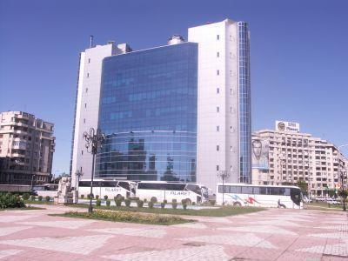
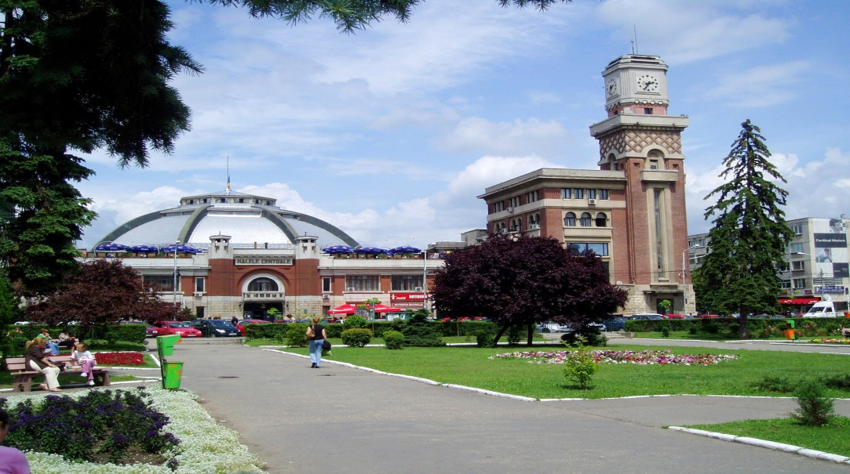
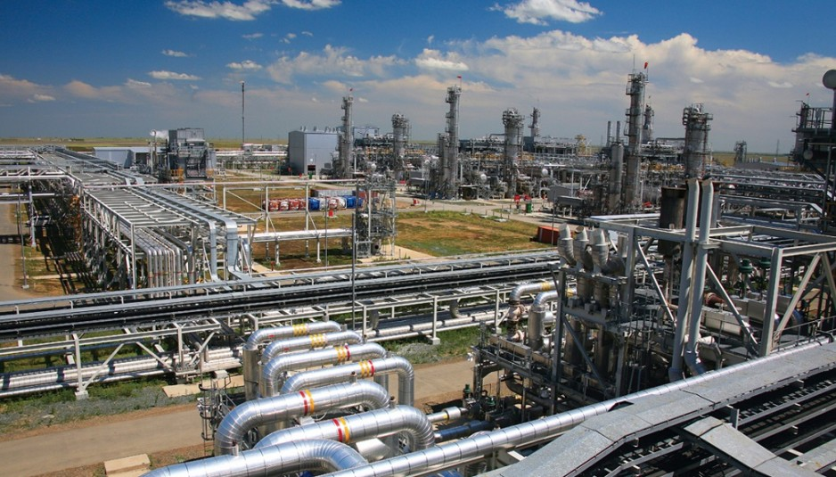
Ploiesti

Slide 76
Brasov
Buzau
Ploiesti Nord E577 A4
A4
Ploiesti
City
Targoviste
Ploiesti Est
Ploiesti Vest E60 A3
MEMENTO
Bucarest

Slide 77
  E60 x E577
  A3 x A4
Buda
3000 m
16

Slide 78
Ploiesti Nord Est
Ploiesti Centru Sud
Nord
Est
Centru
Sud
Suceava
Iasi
Galati
Ploiesti Blejoi
2000 m
Brasov
Bucuresti
Ploiesti
2000 m
UA
MD
Centru
Blejoi
Parcul Industrial Vest

Slide 79
Directii
Suceava Iasi Galati
Bacau
Brâila
Tulcea
Buzau
Urziceni
Notes:
Distances à contrôler

Slide 80
Directie Brasov
Cluj Napoca
Targu Mures
Arad
Turnu Severin
Sibiu
Notes:
Distances à contrôler

Slide 81
Ploiesti Nord Est
Ploiesti Centru Sud
Nord
Est
Centru
Sud
Suceava
Iasi
Galati
Ploiesti Blejoi
1000 m
Brasov
Bucuresti
Ploiesti
1000 m
UA
MD
Centru
Blejoi
Parcul Industrial Vest

Slide 82
  E60 x E577
  A3 x A4
Buda
16

Slide 83
E577 A4
E60 A3
Suceava
Iasi
Galati
Ploiesti
Brasov
Bucuresti
Ploiesti
UA
MD
Centru
Parcul Industrial Vest
Nord
Blejoi

Slide 84
E70 x A0
E60 A3
E60 A3
Brasov
Câmpina
Baicoi
Bucuresti
Ploiesti
Centru
Sud
Parcul Industrial Vest

Slide 85
2000 m
17
Ploiesti
Nord
1A
Blejoi

Slide 86
Ring Ploiesti
Est Sud
Ploiesti Nord Centru
Vâlenii de Munte
Blejoi
Bucov
1000 m
1A
Nord
Centru
1B

Slide 87
17
Ploiesti Nord Centru
Vâlenii de Munte
Blejoi
Bucov
1A
Nord
Centru
1B

Slide 88
Iesire
17

Slide 89
Suceava 402 km
Iasi 380 km
Buzau 73 km
Urziceni 65 km
Ploiesti Est 8 km
E577
A4

Slide 90
Ring Ploiesti
18
E577 A4
Ring Ploiesti Est
Suceava
Iasi
Galati
Albesti Paleologu
2000 m
Bucuresti
Ploiesti
Ploiesti
2000 m
UA
Est
Sud
MD
Centru
Dâmbu

Slide 91
Directii
Suceava Galati
Bacau
Brâila
Tulcea
Buzau
Urziceni
Notes:
Distances à contrôler

Slide 92
Ring Ploiesti
18
E577 A4
Ring Ploiesti Est
Suceava
Iasi
Galati
Albesti Paleologu
1000 m
Bucuresti
Ploiesti
Ploiesti
1000 m
UA
Est
Sud
MD
Centru
Dâmbu

Slide 93
E60 x A7
E577 A4
Ring Ploiesti
Suceava
Iasi
Galati
Albesti Paleologu
Bucuresti
Ploiesti
Ploiesti
UA
MD
Est
Sud
Centru
Dâmbu

Slide 94
Suceava 389 km
Iasi 367 km
Galati 201 km
Buzau 60 km
Urziceni 52 km
E577
A4

Slide 95
2000 m
19
Albesti Paleologu
1B

Slide 96
Mizil
Albesti Paleologu
Valea Ursoii
Urziceni
Urlati
1000 m
1B
1D
102C

Slide 97
19
Albesti Paleologu
Valea Ursoii
Urziceni
Urlati
1B
1D
102C

Slide 98
Iesire
19

Slide 99
Suceava 382 km
Iasi 360 km
Galati 194 km
Râmnicu Sârat 88 km
Buzau 52 km
E577
A4

Slide 100
2000 m
20
Mizil
1B

Slide 101
Buzau Sud
Sud
Mizil
1000 m
1B

Slide 102
20
Mizil
1000 m
1B

Slide 103
Iesire
20

Slide 104
Suceava 364 km
Iasi 342 km
Galati 175 km
Râmnicu Sârat 71 km
Buzau 36 km
E577
A4

Slide 105
Iesire
21
RESERVE 3

Slide 106
2000 m
22
Buzau
Sud
2B
Centru

Slide 107
Buzau Est
Est
Buzau
Urziceni
Pogoanele
Slobozia
1000 m
Sud
2B
Centru
2B
E85
2C

Slide 108
22
Buzau
Urziceni
Pogoanele
Slobozia
Sud
2B
Centru
2B
E85
2C

Slide 109
Iesire
22

Slide 110
Suceava 334 km
Iasi 312 km
Galati 145 km
Râmnicu Sârat 40 km
E85 x A5 38 km
E577
A4

Slide 111
2000 m
23
Buzau Est
2B
Est

Slide 112
Buzau Nord
Suceava
Iasi
Brâila via A5
Galati via A5
1000 m
E85 A4
2B
Buzau Est
Gâlbinasi
Brâila via 2B
Galati via 2B
1000 m
Nord
Est
UA
MD

Slide 113
Buzau Nord
Suceava
Iasi
Brâila via A5
Galati via A5
E85 A4
2B
Buzau Est
Gâlbinasi
Brâila via 2B
Galati via 2B
Nord
Est
UA
MD

Slide 114
Iesire
23

Slide 115
Suceava 329 km
Iasi 307 km
Galati 136 km
Râmnicu Sârat 36 km
E85 x A5 34 km
E85
A4

Slide 116
2000 m
24
Buzau Nord
2

Slide 117
Râmnicu Sârat
E85 x A5
Buzau Nord
Posta Câlnâu
1000 m
Nord
2

Slide 118
24
Buzau Nord
Posta Câlnâu
1000 m
Nord
2

Slide 119
Iesire
24

Slide 120
Suceava 316 km
Iasi 294 km
Galati 125 km
Râmnicu Sârat 23 km
E85 x A5 20 km
E85
A4

Slide 121
  E85 x A5
  A4 x A5
Râmnicu Sârat
3000 m
25

Slide 122
E85 A4
A5
Suceava
Iasi
Dumbrâveni
2000 m
Galati
Brâila
Boldu
Râmnicu Sârat
2000 m
UA
MD

Slide 123

Directie Galati
Constanza
Tulcea
Izmail
Cahul
DD
UA
MD
Delta Dunari
Notes:
Distances à contrôler

Slide 124
E85 A4
A5
Suceava
Iasi
Dumbrâveni
1000 m
Galati
Brâila
Boldu
Râmnicu Sârat
1000 m
UA
MD

Slide 125
  E85 x A5
  A4 x A5
Râmnicu Sârat
25

Slide 126
E85 A4
A5
Suceava
Iasi
Dumbrâveni
Galati
Brâila
Boldu
Râmnicu Sârat
UA
MD

Slide 127
A5
A5
Râmnicu Sârat
Galati
Brâila
Boldu

Slide 128
Suceava 295 km
Iasi 276 km
Bârlad 135 km
Tecuci 78 km
Focsani 41 km
E85
A4

Slide 129
2000 m
26
Dumbrâveni
2

Slide 130
Focsani
Dumbrâveni
1000 m
2

Slide 131
26
Dumbrâveni
2

Slide 132
Iesire
26

Slide 133
Suceava 274 km
Iasi 252 km
Bârlad 104 km
Tecuci 55 km
Focsani 19 km
E85
A4

Slide 134
2000 m
27
Focsani
23

Slide 135
Marasesti
Focsani
1000 m
23

Slide 136
27
Focsani
23

Slide 137
Iesire
27

Slide 138
Suceava 256 km
Iasi 234 km
Bârlad 85 km
Onesti 85 km
Tecuci 37 km
E85
A4

Slide 139
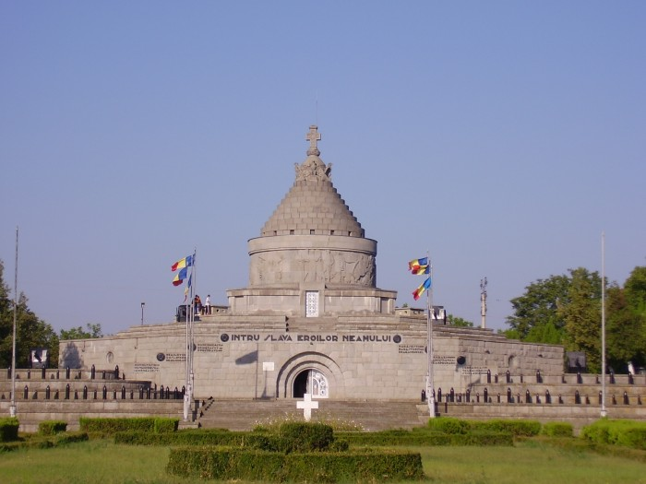
Marasesti

Slide 140
2000 m
28
Mârâsesti
2

Slide 141
Adjud
Mârâsesti
Tecuci
1000 m
2
2L
E581
Mausoleul Eroilor
Parcul Natural Putna Vrancea

Slide 142
28
Mârâsesti
Tecuci
2
2L
E581
Mausoleul Eroilor
Parcul Natural Putna Vrancea

Slide 143
Iesire
28

Slide 144
Suceava 236 km
Iasi 214 km
Bacau 86 km
Bârlad 69 km
Onesti 66 km
E85
A4

Slide 145
2000 m
29
Adjud
2

Slide 146
Lespezi
Adjud
Onesti
1000 m
2
11A

Slide 147
29
Adjud
Onesti
2
11A

Slide 148
Iesire
29

Slide 149
Suceava 209 km
Iasi 187 km
Bacau 59 km
Bârlad 64 km
E85
A4

Slide 150
2000 m
30
Lespezi
11A

Slide 151
Pincesti
Lespezi
Adjudu Vechi
Bârlad
Vaslui via Bârlad
1000 m
11A

Slide 152
30
Lespezi
Adjudu Vechi
Bârlad
Vaslui via Bârlad
11A

Slide 153
Iesire
30

Slide 154
Suceava 199 km
Iasi 177 km
Vaslui 132 km
Piatra Neamt 111 km
Roman 93 km
Bacau 51 km
E85
A4

Slide 155
2000 m
31
Princesti
25B

Slide 156
Bacau Sud
E85 x A9
Pincesti
Râcâciuni
1000 m
25B
25E

Slide 157
31
Pincesti
Râcâciuni
25B
25E

Slide 158
Iesire
31

Slide 159
Suceava 177 km
Iasi 155 km
Vaslui 111 km
Piatra Neamt 90 km
Roman 71 km
Bacau 27 km
E85
A4

Slide 160
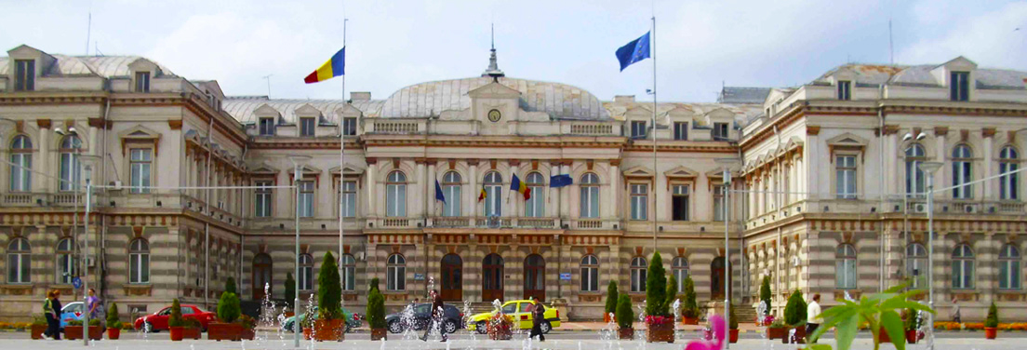

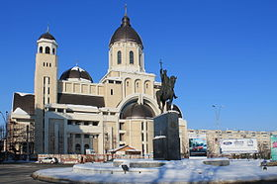
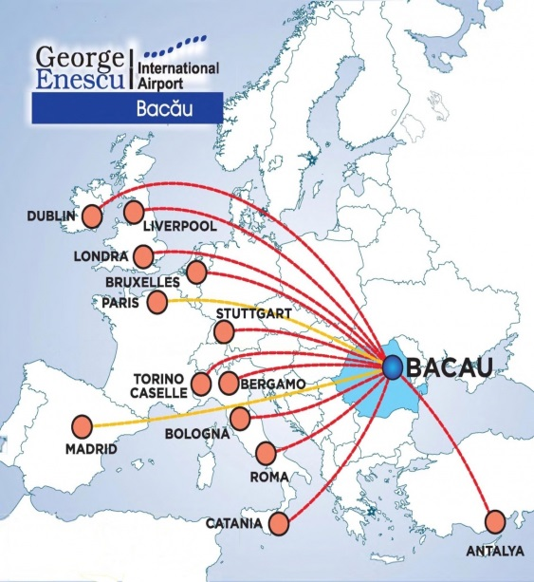
Bacau

Slide 161
  E85 x A9
  A4 x A9
Bacau Sud
3000 m
32

Slide 162
E85 A4
A9
Suceava
Iasi
Bacau
2000 m
Bacau Sud Vest
Nicolai Bâlsescu
2000 m
Sud
Vest
UA
MD
Centru
Aeroportul G.Enescu
Nord
Zona Industriala

Slide 163
Directii Suceava Iasi
Botosani
Targu Neamt
Piatra Neamt
Chisinaû
Roman
Vaslui
UA
MD
Notes:
Distances à contrôler

Slide 164
Directie Bacau Sud Vest
Brasov
Sfântu Gheorghe
Miercurea Ciuc
Onesti
Notes:
Distances à contrôler

Slide 165
E85 A4
A9
Suceava
Iasi
Bacau
1000 m
Bacau Sud Vest
Nicolai Bâlsescu
1000 m
Sud
Vest
UA
MD
Centru
Aeroportul G.Enescu
Nord
Zona Industriala

Slide 166
  E85 x A9
  A4 x A9
Bacau Sud
32

Slide 167
Bacau Sud E85 x A9
E85 A4
A9
Suceava
Iasi
Bacau
Bacau Sud Vest
Nicolai Bâlsescu
UA
Sud
Vest
MD
Centru
Aeroportul G.Enescu
Nord
Zona Industriala

Slide 168
2000 m
33
Bacau Centru
2F
Centru

Slide 169
Bacau Nord
Nord
Bacau Centru
Vaslui
1000 m
Centru
Serbanesti
2F

Slide 170
33
Bacau Centru
Vaslui
2F
Centru
Serbanesti

Slide 171
Iesire
33

Slide 172
2000 m
34
Bacau Nord
2
Nord

Slide 173
Moldoveni
Bacau Nord
Buhusi
1000 m
2
Nord
Bogdan Vodâ
15

Slide 174
34
Bacau Nord
Buhusi
2
Nord
Bogdan Vodâ
15

Slide 175
Iesire
34

Slide 176
Suceava 145 km
Iasi 123 km
Pascani 112 km
Targu Neamt 101 km
Piatra Neamt 82 km
Roman 37 km
E85
A4

Slide 177
Iesire
35
RESERVE 4

Slide 178
2000 m
36
Moldoveni
158

Slide 179
Roman
Moldoveni
Buhusi
1000 m
158

Slide 180
36
Moldoveni
Buhusi
158

Slide 181
Iesire
36

Slide 182
Suceava 120 km
Iasi 98 km
Pascani 87 km
Targu Neamt 76 km
Piatra Neamt 55 km
Roman 12 km
E85
A4

Slide 183
2000 m
37
Roman
158

Slide 184
Bâlanesti
Suceava
Iasi via E85 A4 md
UA
MD
Roman
Horia
Iasi via DN 2b
1000 m
15D
2
2b
MD

Slide 185
Iasi via DN 2b
85 km
Iasi via E85 A4
170 km

Slide 186
37
Roman
Horia
Iasi via DN 2b
15D
2
2b
MD

Slide 187
Iesire
37

Slide 188
Suceava 110 km
Iasi 168 km
Pascani 77 km
Targu Neamt 66 km
Piatra Neamt 45 km
E85 x A8 52 km
E85
A4

Slide 189
Iesire
38
RESERVE 5

Slide 190
2000 m
39
Bâlânesti
15D

Slide 191
Târgu Neamt
E85 x A8
Bâlânesti
Piatra Neamt
Stefan cel Mare
1000 m
15D
208G

Slide 192
39
Bâlânesti
Piatra Neamt
Stefan cel Mare
15D
208G

Slide 193
Iesire
39

Slide 194
Suceava 91 km
Iasi 130 km
Falticeni 66 km
Pascani 61 km
Targu Neamt 32 km
E85 x A8 26 km
E85
A4

Slide 195
Iesire
40
RESERVE 6

Slide 196
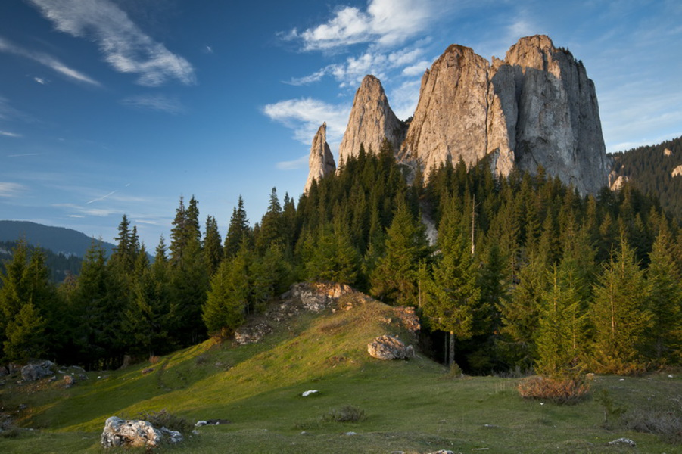
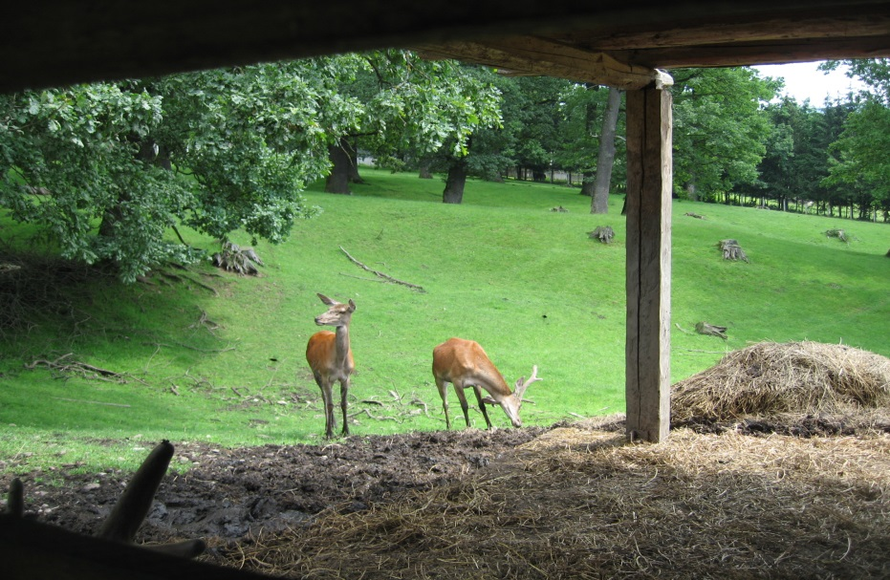
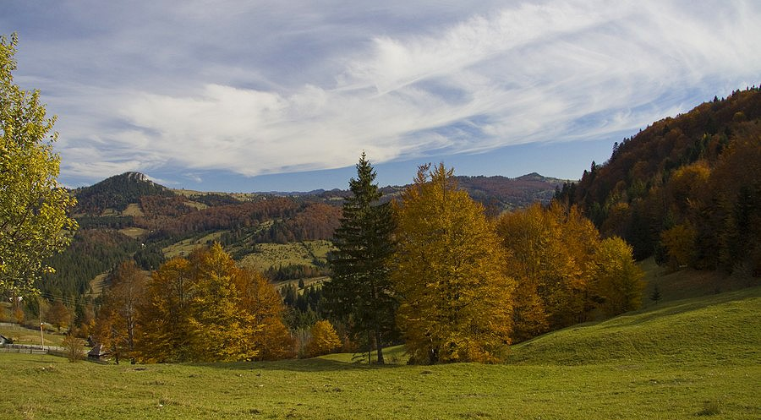
Parcul National Vânâtori Neamt
Directie Targu Mures

Slide 197
  E85 x A8
  A4 x A8
Târgu Neamt
3000 m
41

Slide 198
E85 A4
A8
Suceava
Targu Neamt
2000 m
Iasi
Targu Mures
Targu Neamt
2000 m
UA
MD
Est
Centru
Sud
Vest

Slide 199

Directie Suceava
Chernivsti
Siret
Râdâuti
Botosani
Fâlticeni
UA
Notes:
Distances à contrôler

Slide 200
Directie Targu Mures
Oradea
Cluj Napoca
Satu Mare
Arad
Timisoara
Turnu Severin
H
UA
H
SRB
BG
Notes:
Distances à contrôler

Slide 201
Directie Iasi
Chisinâu
Bâlti
Ungheni
Târgu Frumos
Pascani
MD
MD
Notes:
Distances à contrôler

Slide 202
E85 A4
A8
Suceava
Targu Neamt
1000 m
Iasi
Targu Mures
Targu Neamt
1000 m
UA
MD
Est
Centru
Sud
Vest

Slide 203
  E85 x A8
  A4 x A8
Târgu Neamt
41

Slide 204
E85 x A8
E85 A4
A8
Suceava
Targu Neamt
Iasi
Targu Mures
Targu Neamt
UA
MD
Est
Centru
Sud
Vest

Slide 205
E85 x A8
A8
A8
Targu Mures
Targu Neamt
Iasi
Pascani
Motca
MD
Sud
Vest
Parcul National
Vânâtori Neamt

Slide 206
2000 m
42
Targu Neamt
Est Centru
15B
Est
Centru

Slide 207
Vadu Moldovei
Targu Neamt
Dumbrava
500 m
Est
Centru
15B

Slide 208
42
Targu Neamt
Dumbrava
15B
Est
Centru

Slide 209
Iesire
42

Slide 210
Chernivsti 143 km
Siret 103 km
Botosani 99 km
Radauti 93 km
Suceava 58 km
Fâlticeni 32 km
E85
A4
UA

Slide 211
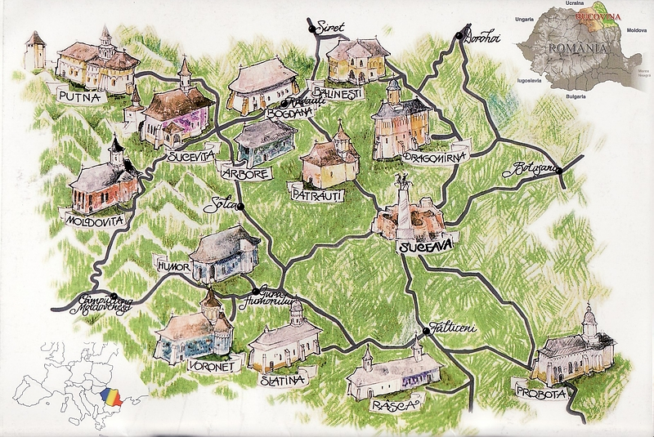
Les monastères de Bucovine

Slide 212
2000 m
43
Vadu Moldovei
2

Slide 213
Fâlticeni
Vadu Moldovei
Spâtâresti
Gura Humorului
Vatra Dornei
1000 m
2
2E

Slide 214
43
Vadu Moldovei
Spâtâresti
Gura Humorului
Vatra Dornei
2
2E

Slide 215
Iesire
43

Slide 216
Chernivsti 119 km
Siret 79 km
Botosani 75 km
Radauti 71 km
Suceava 34 km
Fâlticeni 8 km
E85
A4
UA

Slide 217
2000 m
44
Fâlticeni
208

Slide 218
Suceava Sud
Sud
Fâlticeni
Preutesti
Scoala Militara
1000 m
208
Scoala Militarâ de
Subofiteri de Jandarmi

Slide 219
44
Fâlticeni
Preutesti
Scoala Militara
208
Scoala Militarâ de
Subofiteri de Jandarmi

Slide 220
Iesire
44

Slide 221
Chernivsti 108 km
Siret 68 km
Botosani 66 km
Radauti 61 km
Suceava 27 km
E85
A4
UA

Slide 222
Iesire
45
RESERVE 7

Slide 223
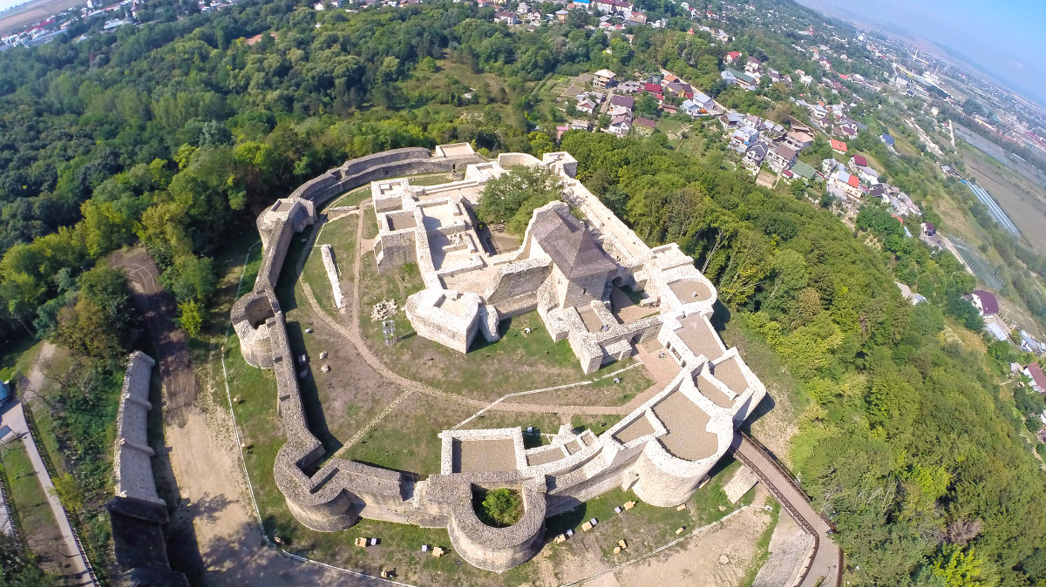

Suceava, patrie de Stéphane le Grand

Slide 224
2000 m
46
Suceava
Sud Vest
17
E58
Sud
Vest

Slide 225
Suceava
Est
Centru
Nord
Suceava Sud Vest
Gura Humorului
Vatra Dornei
1000 m
Sud
Vest
Sfântu Ilie Scheia
17
E58

Slide 226
46
Suceava Sud Vest
Gura Humorului
Vatra Dornei
Sud
Vest
Sfântu Ilie Scheia
17
E58

Slide 227
Iesire
46

Slide 228
2000 m
47
Suceava
Est Centru Ae
29
E58
Est
Centru

Slide 229
Suceava Nord
Nord
Suceava
Dumbraveni
Botosani
1000 m
Est
Centru
29
E58

Slide 230
47
Suceava
Dumbraveni
Botosani
29
E58
Est
Centru

Slide 231
Iesire
47

Slide 232
2000 m
48
Suceava Nord
29A
Nord

Slide 233
Zvoristea
Suceava Nord
Adâncata
Râdauti
1000 m
Nord
29A
29

Slide 234
48
Suceava Nord
Adâncata
Râdauti
Nord
29A
29

Slide 235
Iesire
48

Slide 236
Chernivsti 84 km
Siret 43 km
E85
A4
UA

Slide 237
2000 m
49
Zvoristea
29A

Slide 238
Siret
Chernivsti
UA
Zvoristea
Dorohoi
Vârfu Câmpului
1000 m
29A
29C

Slide 239
49
Zvoristea
Dorohoi
Vârfu Câmpului
29A
29C

Slide 240
Iesire
49

Slide 241
Chernivsti 63 km
Siret 25 km
E85
A4
UA

Slide 242
2000 m
50
Siret
Chernivsti
2
E85
UA

Slide 243

Chernivsti
Siret
UA
2
E85
1000 m
Fin provisoire de l’autoroute
Ende der Ausbaustrecke

Slide 244
Chernivsti
Siret
UA
2
E85
Fin provisoire de l’autoroute
Ende der Ausbaustrecke

Slide 245
Iesire 50
Siret
Chernivsti
2
E85
UA

Slide 246
Siret
Râdâuti
2
Chernivsti
E85
UA

Slide 247
Sources
Ploiesti : https://www.google.ch/search?q=ploiesti&client=firefox-b&tbm=isch&tbo=u&source=univ&sa=X&ved=0ahUKEwj8g5iK8c3OAhVGkywKHUSoAdcQsAQIMQ&biw=1920&bih=932
Marasesti : https://www.google.ch/search?q=marasesti+mausoleu&client=firefox-b&tbm=isch&tbo=u&source=univ&sa=X&ved=0ahUKEwj4nrjI6c_OAhXIXhQKHYa0DHYQsAQIHQ&biw=1920&bih=932
Bacau : https://www.google.ch/search?q=bacau&client=firefox-b&tbm=isch&tbo=u&source=univ&sa=X&ved=0ahUKEwik1bS26c_OAhXEVBQKHWgvA3IQsAQIHQ&biw=1920&bih=932
Parcul national Vânâtori Neamt : https://www.google.ch/search?q=Parcul+national+V%C3%A2n%C3%A2tori+Neamt&client=firefox-b&tbm=isch&tbo=u&source=univ&sa=X&ved=0ahUKEwi1iIyj6c_OAhWFPRQKHVJcCIIQsAQINQ&biw=1920&bih=932
Monastères de Bucovine : https://www.google.ch/search?q=monasteri+bucovina&client=firefox-b&sa=X&biw=1920&bih=932&tbm=isch&tbo=u&source=univ&ved=0ahUKEwiFncGV6c_OAhXG6RQKHSmbBoEQsAQIGw
Suceava : https://www.google.ch/search?q=suceava&client=firefox-b&tbm=isch&tbo=u&source=univ&sa=X&ved=0ahUKEwjNspDX6M_OAhVMVhQKHasPCJ0QsAQINw&biw=1920&bih=932

Slide 248
Errata 1
Aux designers de réaliser des panneaux rationnels, efficients, lisibles, aérés, esthétiques,
aux contours et liserés standardisés, adéquats et fonctionnels.

